Slide 1






Slide 2


Slide 3

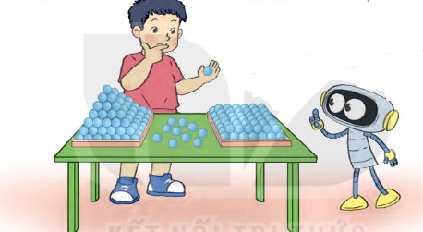
Mỗi tháp hình được xếp từ 140 khối cầu
Để xếp 2 tháp hình như vậy thì cần bao nhiêu khối cầu?
a)
140 x 2 = ?
140
2 nhân 0 bằng 0, viết 0
x
2
2 nhân 4 bằng 8, viết 8
2
8
0
2 nhân 1 bằng 2, viết 2
140 x 2 = 280

Slide 4
b)
215 x 4 = ?
215
4 nhân 5 bằng 20, viết 0, nhớ 2
x
4
4 nhân 1 bằng 4, thêm 2 bằng 6 viết 6
8
6
0
4 nhân 2 bằng 8, viết 8
215 x 4 = 860

Slide 5



Slide 6

1
Tính
312
3
203
4
427
2
131
5
x
x
x
x
9
3
6
8
1
2
8
5
4
6
5
5
Làm vào bảng con nhóm

Slide 7


2
Đặt tính và tính
243 x 2
162 x 4
250 x 3
108 x 5
Thảo luận nhóm

Slide 8


242
162
250
108
x
x
x
x
2
4
3
5
4
8
6
6
4
8
7
5
0
5
4
0

Slide 9

3
Hôm nay, hải âu được 118 ngày tuổi, số ngày tuổi của mèo gấp 3 lần số ngày tuổi của hải âu. Hỏi hôm nay mèo được bao nhiêu ngày tuổi?
Thảo luận nhóm đôi và nêu các bước giải bài toán trên.

Slide 10
Tóm tắt:
110 ngày tuổi
Hải âu
Mèo
? ngày tuổi
Hôm nay mèo được số ngày tuổi là:
118 x 3 = 354 (ngày tuổi)
Đáp số: 354 ngày tuổi

Slide 11




